Slide 1
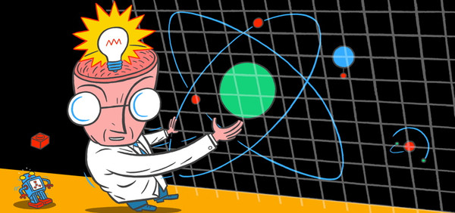
Metode v eksperimentalni fiziki osnovnih delcev
Andrej Gorišek
Institut J. Stefan

Slide 2
Gradniki Narave
Kaj je najmanjši gradnik v naravi?
Do katerega nivoja lahko snov še razbijemo?

Slide 3
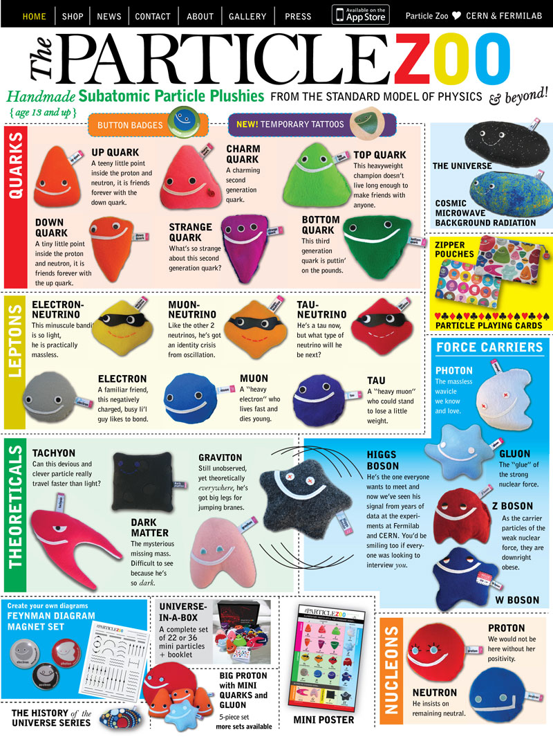
Osnovni delci – Standardni model
atomsko jedro sestavljajo protoni in nevtroni, ki so zgrajeni iz t.i. kvarkov
danes vsi poznani osnovni delci skupaj tvorijo t.i. živalski vrt delcev
Standardni model

Slide 4
Velikosti v vesloju

Slide 5
Kako preizkujemo osnovne deldce?
Z veliko hitrostjo (energijo, gibalno količino) zaletavamo delce v delce
Podobno kot – trk dveh avtomobilov:
Trk dveh delcev:

Slide 6
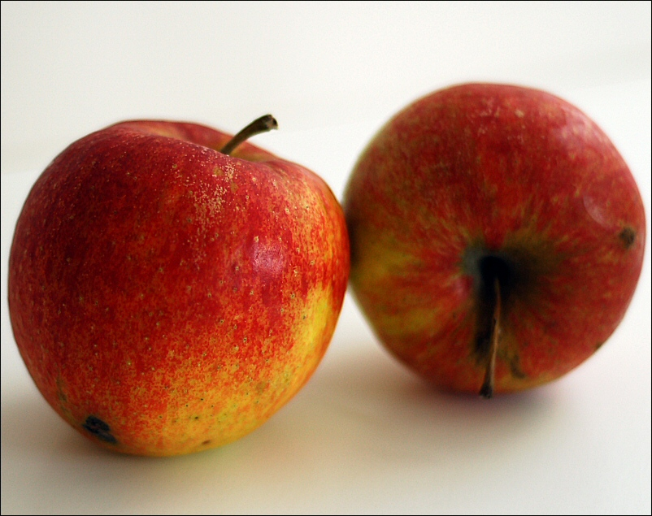
Trkalnik
Veliki hadronski trkalnik – Large Hadron Collider (LHC) – največji trkalnik delcev na svetu
Pospešimo in trkamo delce (protone)
E=mc² Energija protonov se lahko spremeni tudi v maso novonastalih delcev

Slide 7
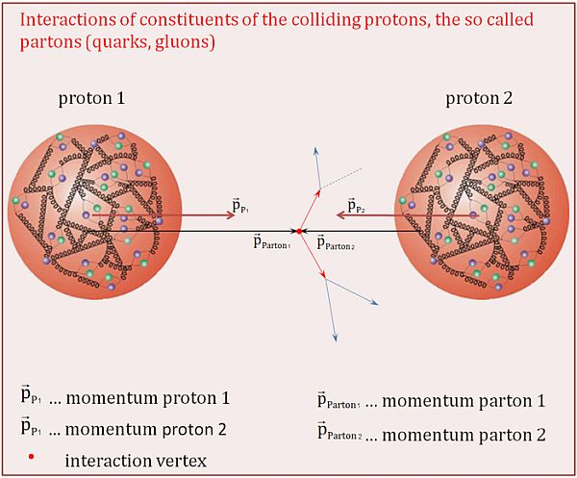
Trk dveh protonov
protoni so sestavljeni iz kvarkov in gluonov
valenčni in “morski” kvarki (sea quarks)

Slide 8
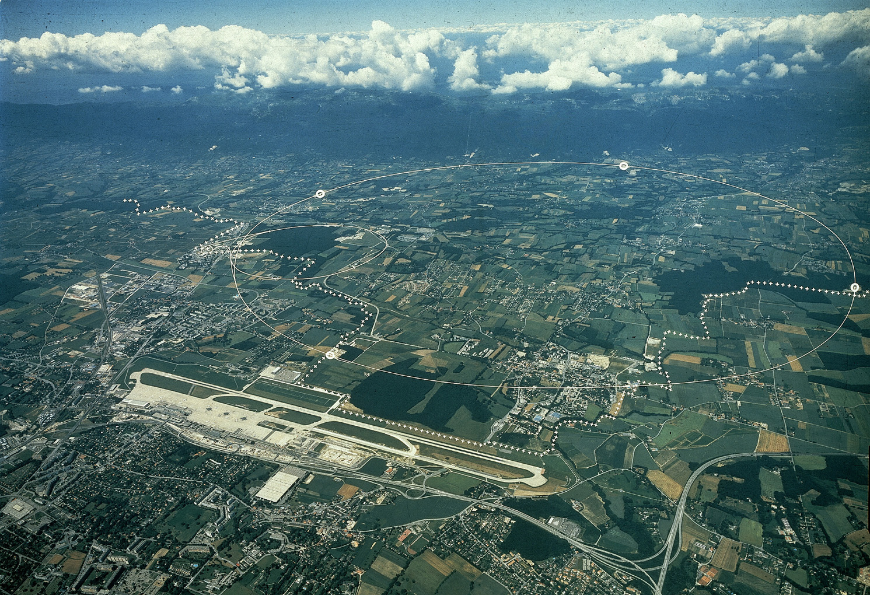
LHC

Slide 9
Pri neverjetnih energijah

Slide 10
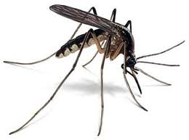
Pri neverjetnih energijah
7 TeV+7 TeV
Odrasla komarčica z maso ~2 miligrama in tako kinetično energijo
7 TeV = 11.2 x 10⁻⁷ J
½ m v2 = 11.2 x 10⁻⁷ J
v = 3.8 km/h

Slide 11
CERNova pospeševalna veriga

Slide 12
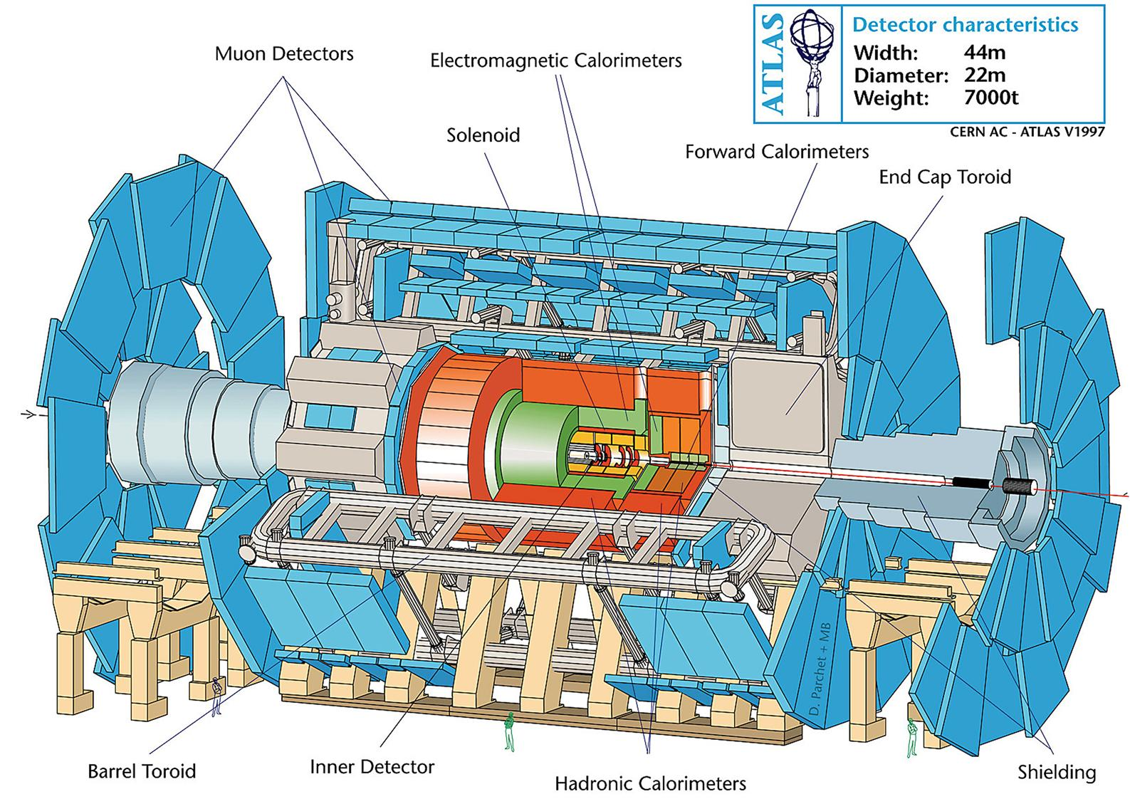
Kako vidimo delce?
Thisis
To hide
The legend
Thisis
To hide
The legend
ATLAS

Slide 13
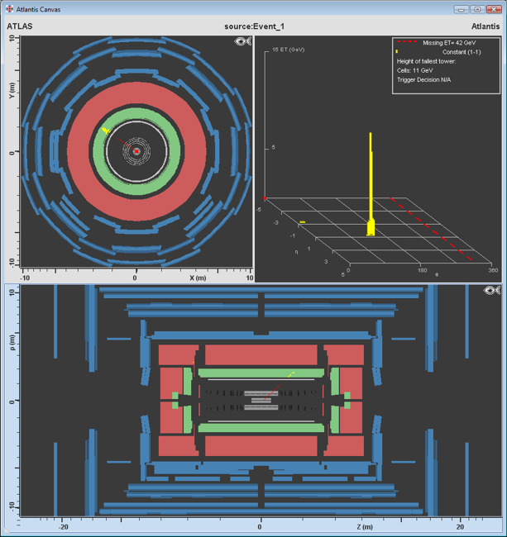
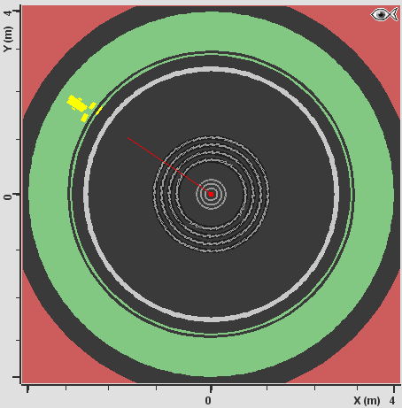
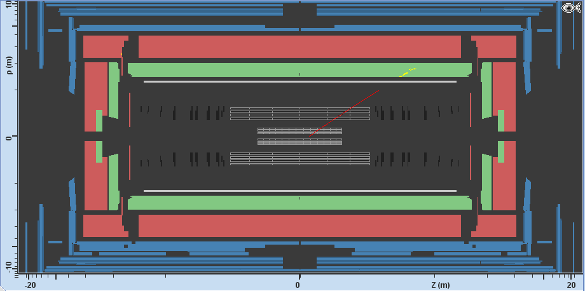
Elektron

Slide 14
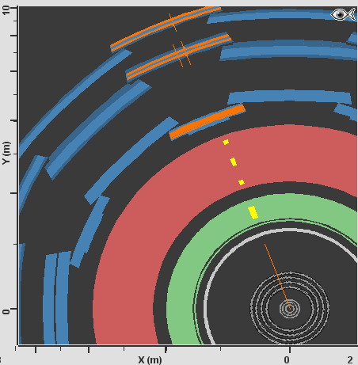
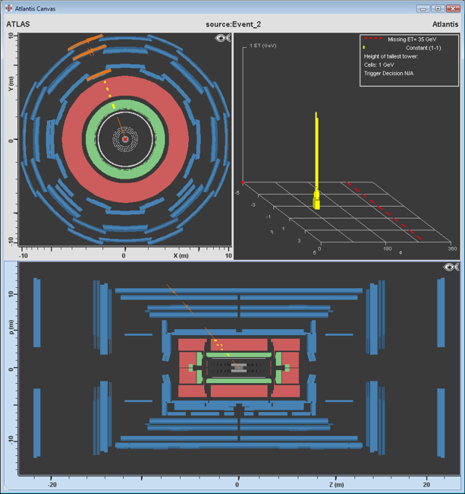
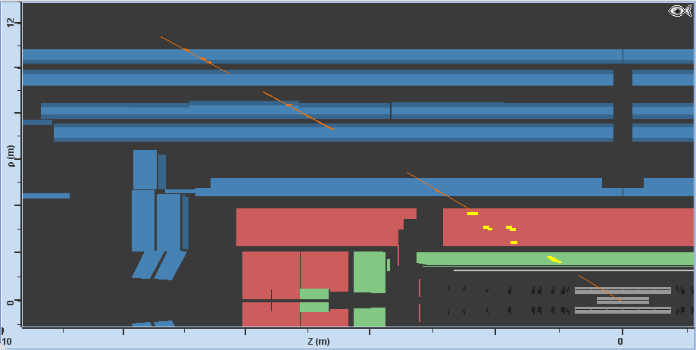
Muon

Slide 15
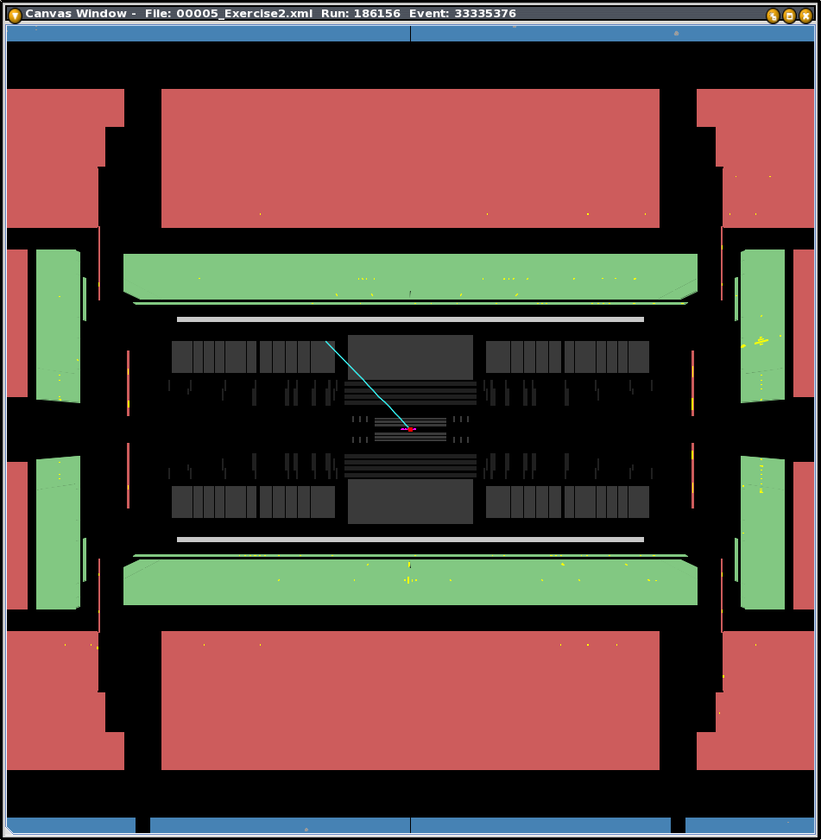
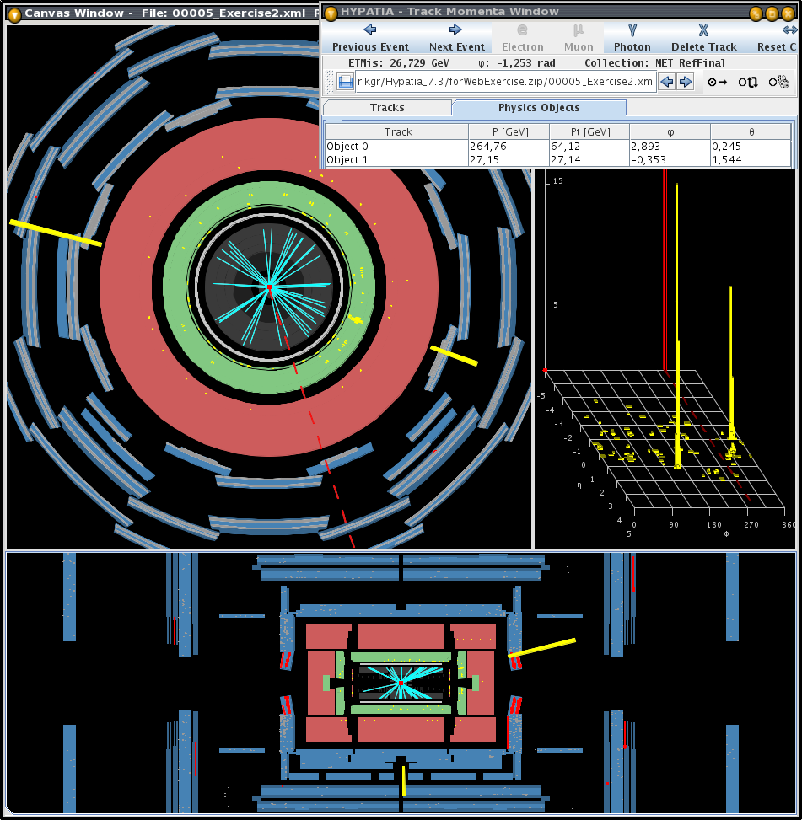
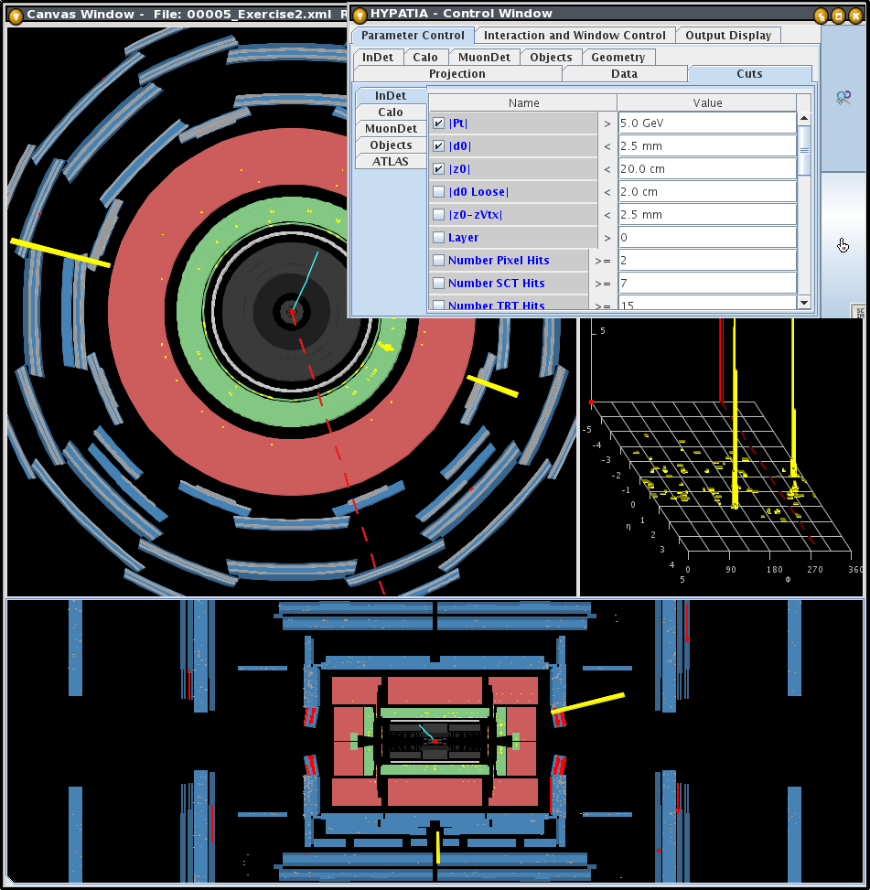
Foton

Slide 16
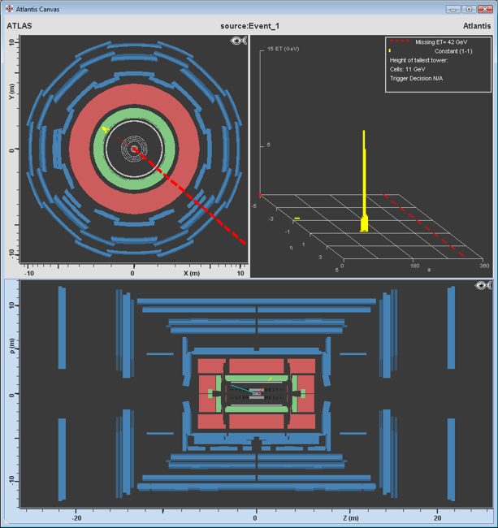
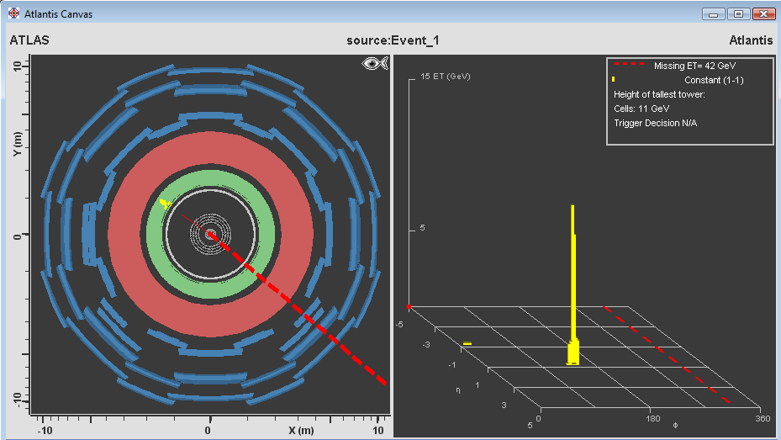
Neutrino

Slide 17
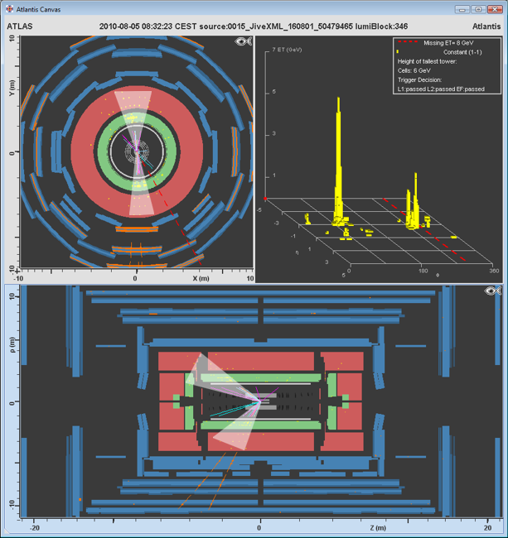
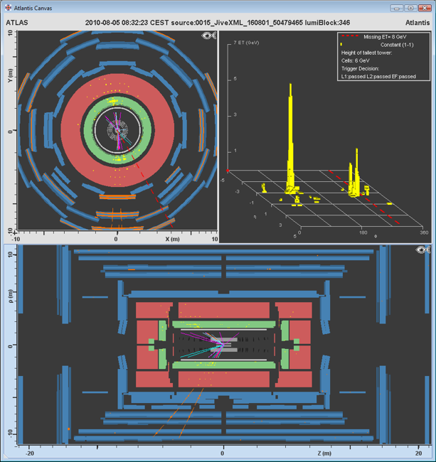
Pljuski (jets)

Slide 18
Animacija

Slide 19
Merjenje energije
elektron-volt eV
1eV = 1.6 10⁻¹⁹J
1MeV = 1000000eV = 10⁶eV
1GeV = 1000000000eV = 10⁹eV
1TeV = 1000000000000eV = 10¹²eV

Slide 20
Gibalna količina
klasično: p = m v
v LHC trkih nastanejo delci z zelo velikimi hitrostmi (blizu svetlobne c)
7TeV protoni imajo v=0,999999991c
moramo uporabiti relativistične enačbe
četverec gibalne količine: p^{μ} = (E/c,p)

Slide 21
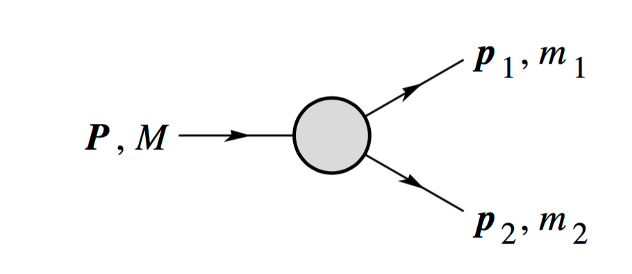
Masa
Invariantna masa: m₀=((E/c²)²-(p/c)²)^{½}
Razpad v dva delca
Gibelna količina se ohranja
npr. Z → e⁺e–
Z merjenjem gibalnih količin razpadnih produktov lahko določimo invariantno maso razpadlega delca

Slide 22
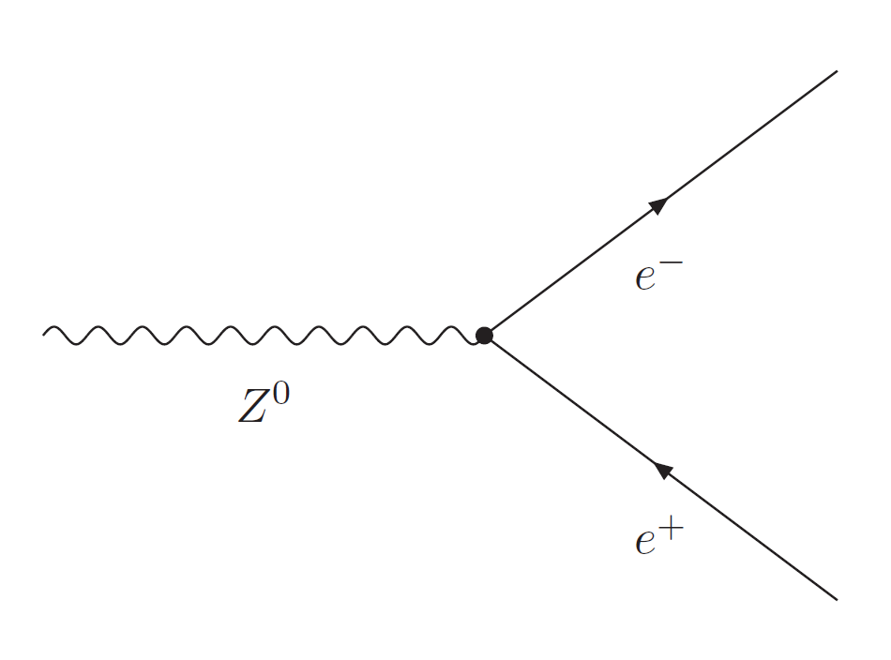
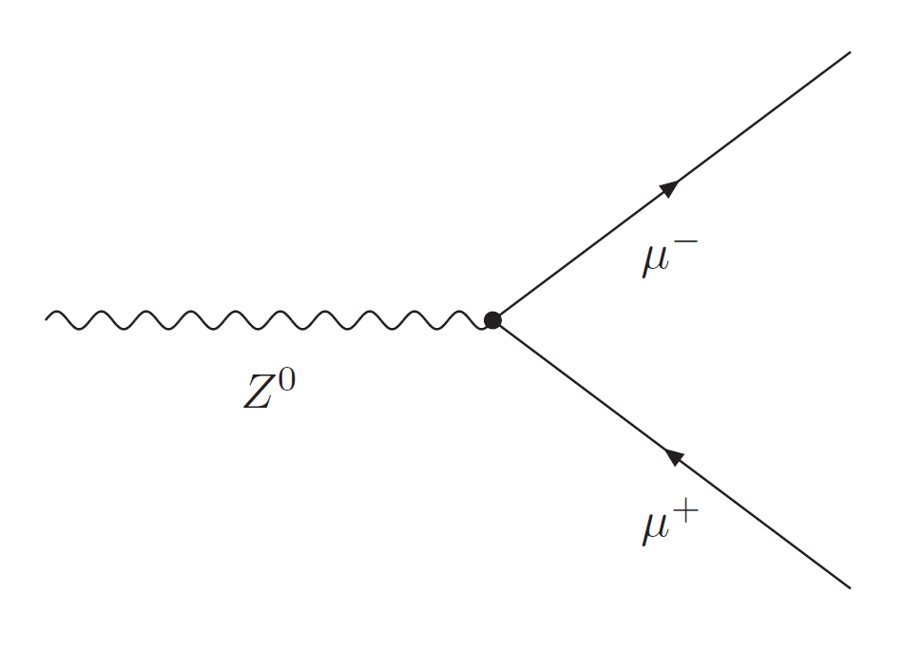
Razpadi bozonov Z
Z živi samo 3 10⁻²⁵s 0.0000000000000000000000003s
Nemogoče ga je direktno izmeriti
Merimo njegov razpad (smrt)
Z lahko razpade v 2 leptona ali 2 kvarka (24 različnih načinov)
Mi bomo gledali razpade v elektrone in mione

Slide 23
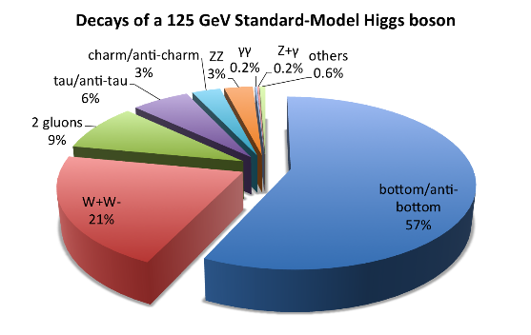
Razpadi Higgsovih bozonov
4. julij 2012
Mnogo razpadnih načinov
Samo nekateri “dobri” za meritve, ker se jih da izluščiti iz ozadja
V ATLAS in CMS proučujemo razpade v
pare bozonov Z, ki razpadeta na 2 para leptonov
pare fotonov
pare bozonov W, ki razpadeta v 2 nabita leptona in 2 navtrina
2 tauona

Slide 24
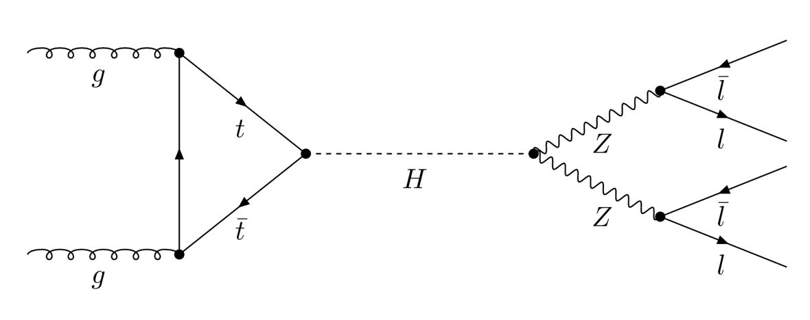
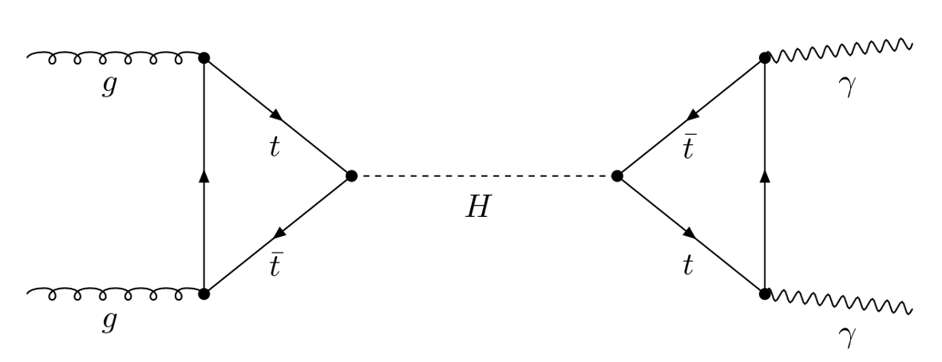
Razpadi Higgsovih bozonov
V vajah popoldne bomo obravnavali samo “najlažje” razpage v:
ZZ
γγ

Slide 25
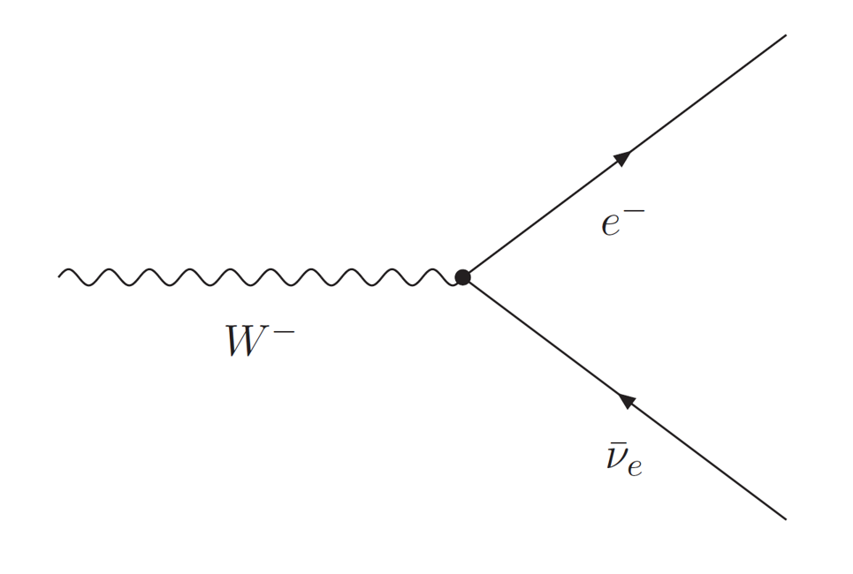
Ozadje
V trkih protonov nastane ogromno različnih delcev
Dogodke, ki lahko izgledajo podobno kot signal, imenujemo ozadje
Pri razpadu W tudi nastane elektron ali pozitron z veliko gibalo količino

Slide 26
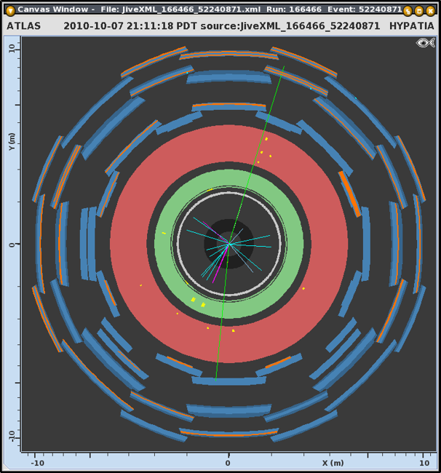
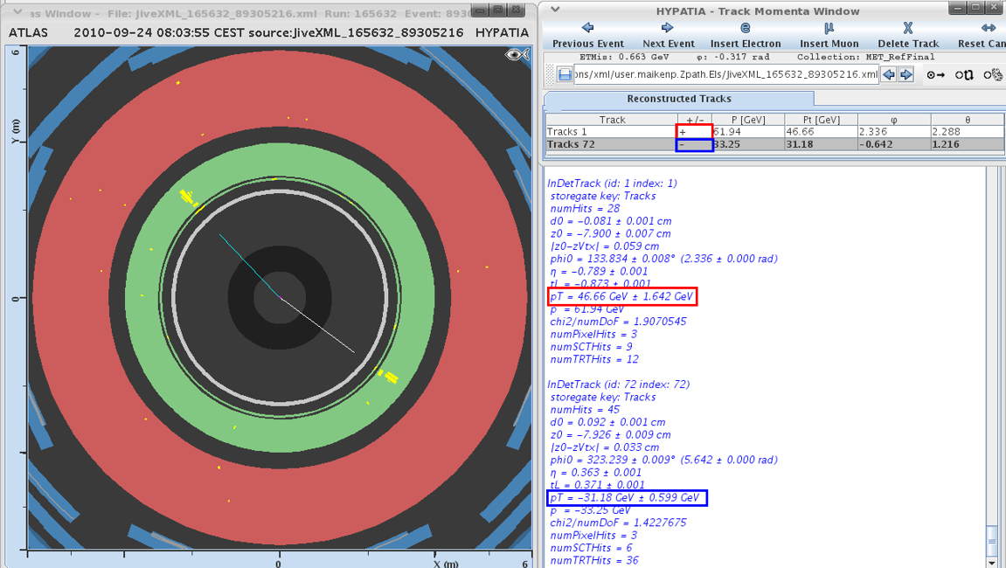
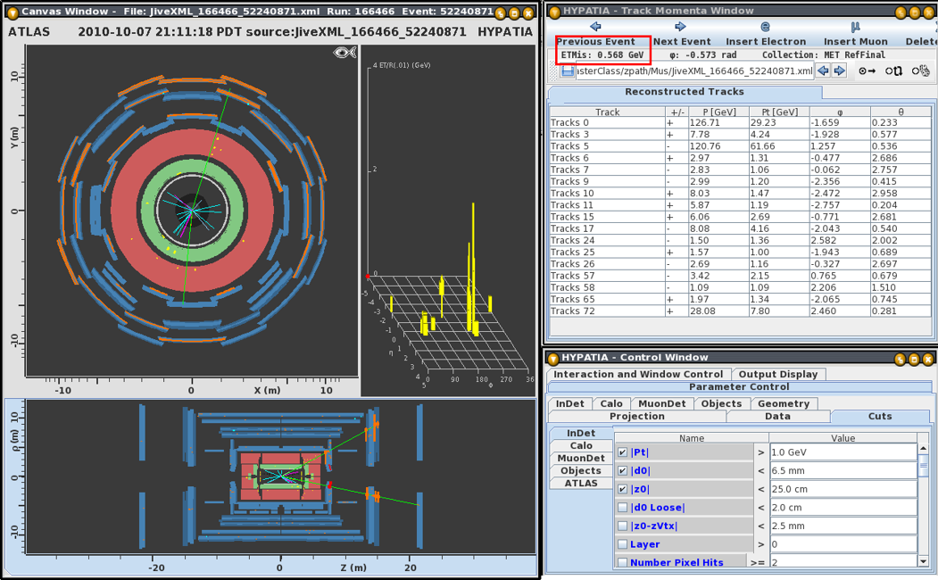
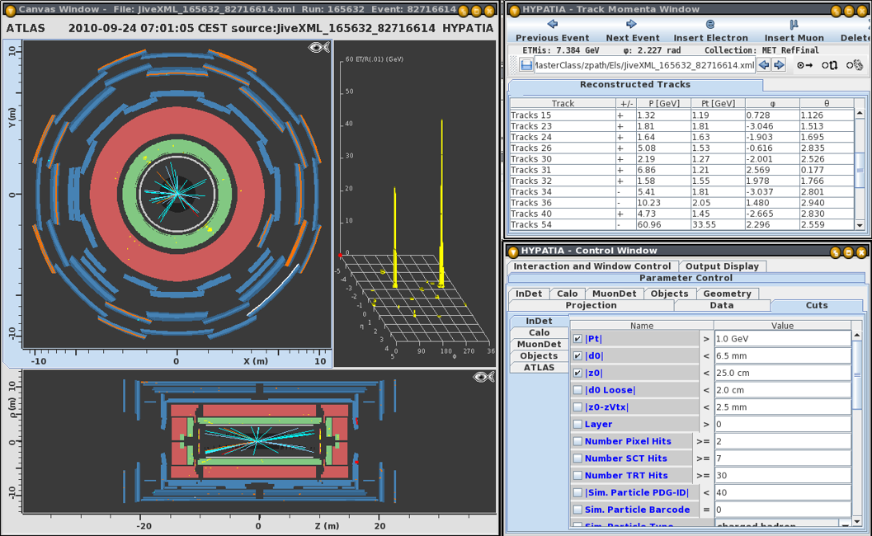
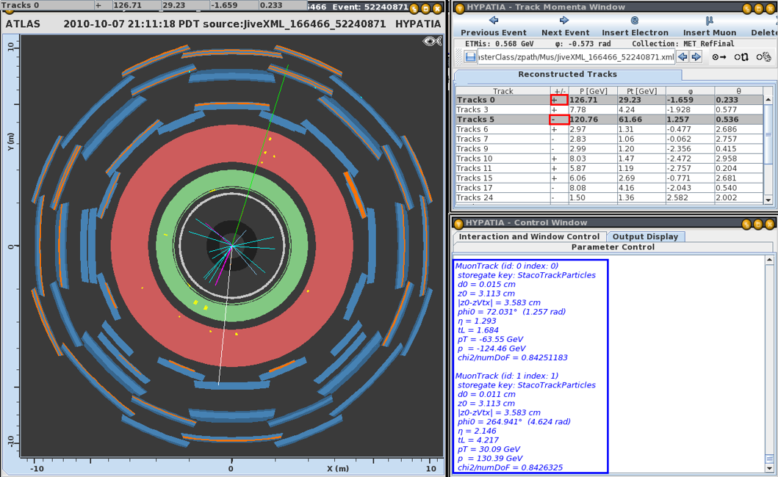
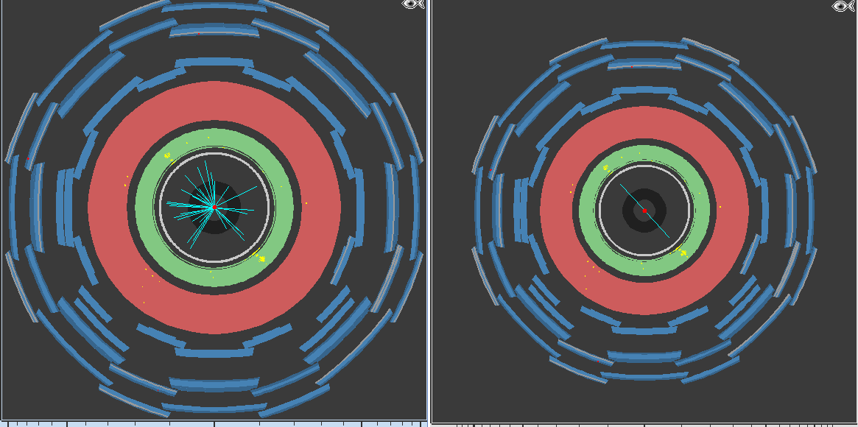
Vizualizacija
Z → e– + e⁺
Z → μ– + μ⁺

Slide 27
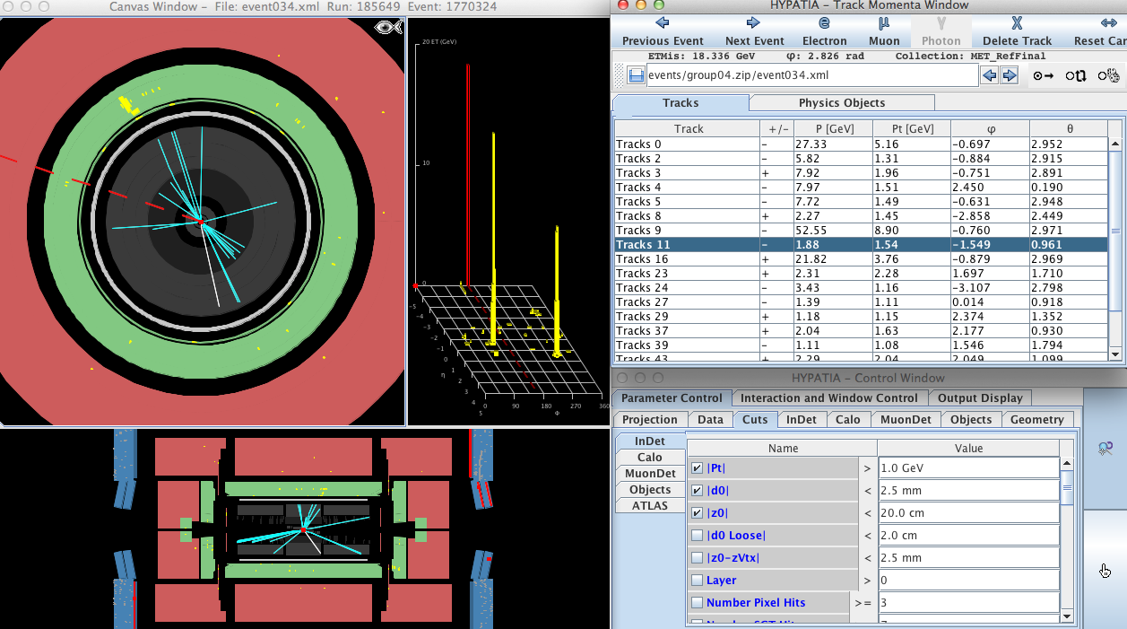
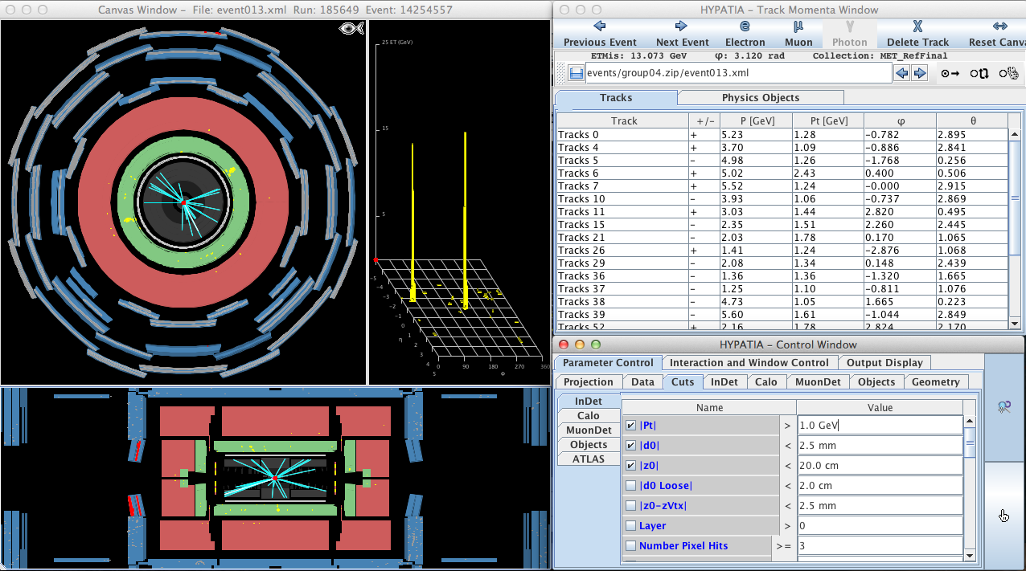
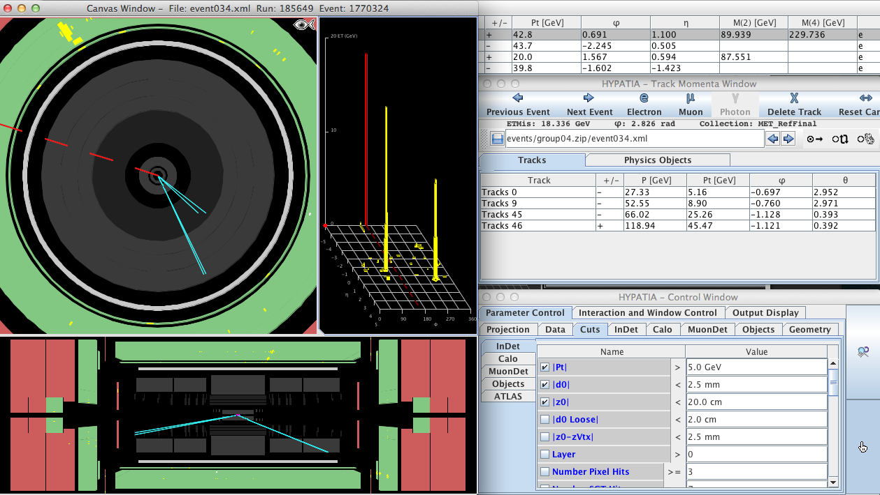
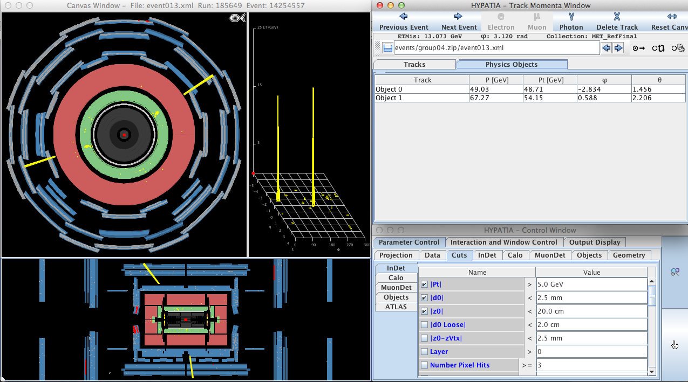
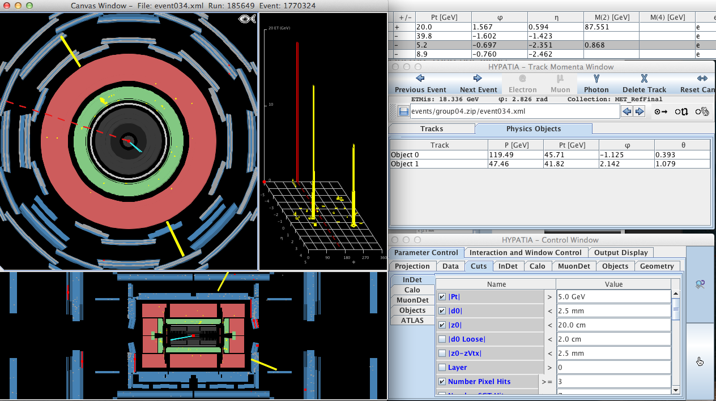
Vizualizacija
γγ
γγ

Slide 28
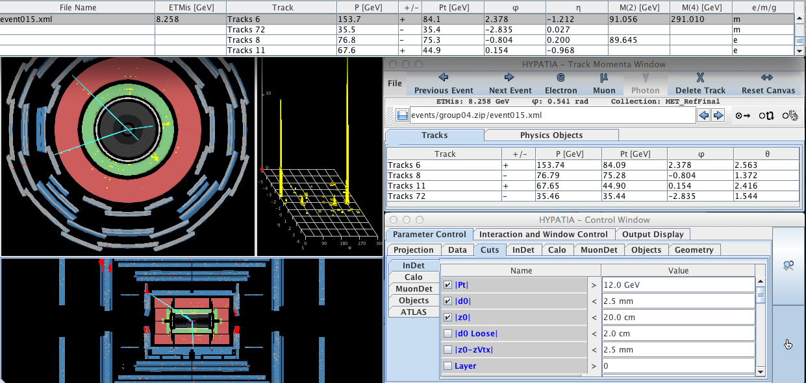
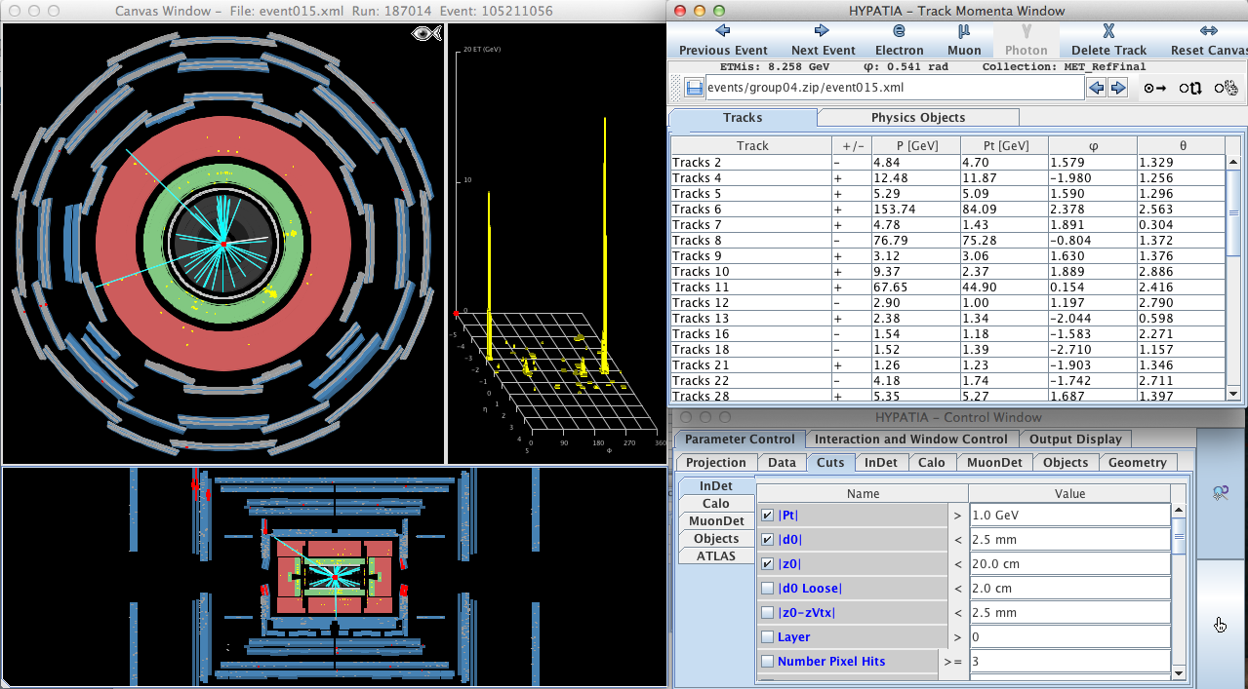
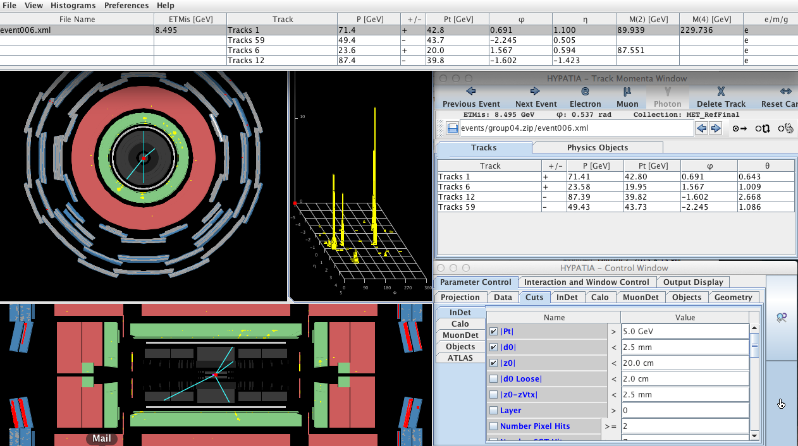
Vizualizacija
ZZ → μμee
ZZ → eeee

Slide 29
9:00 – 9:15 Prof. dr. Boštjan Golob – Pozdravni nagovor
9:15 – 10:00 Prof. dr. Tomaž Podobnik – Fizika osnovnih delcev
10:15 – 11:00 Dr. Andrej Gorišek – Eksperimentalne metode
11:15 – 12:00 Ogled visokotehnološkega podjetja Cosylab d.o.o.
12:15 – 13:00 Kosilo
13:00 – 16:00 Praktični del – analiza podatkov, zajetih z eksperimentom ATLAS
16:00 – 17:00 Video konferenca

